Slide 1



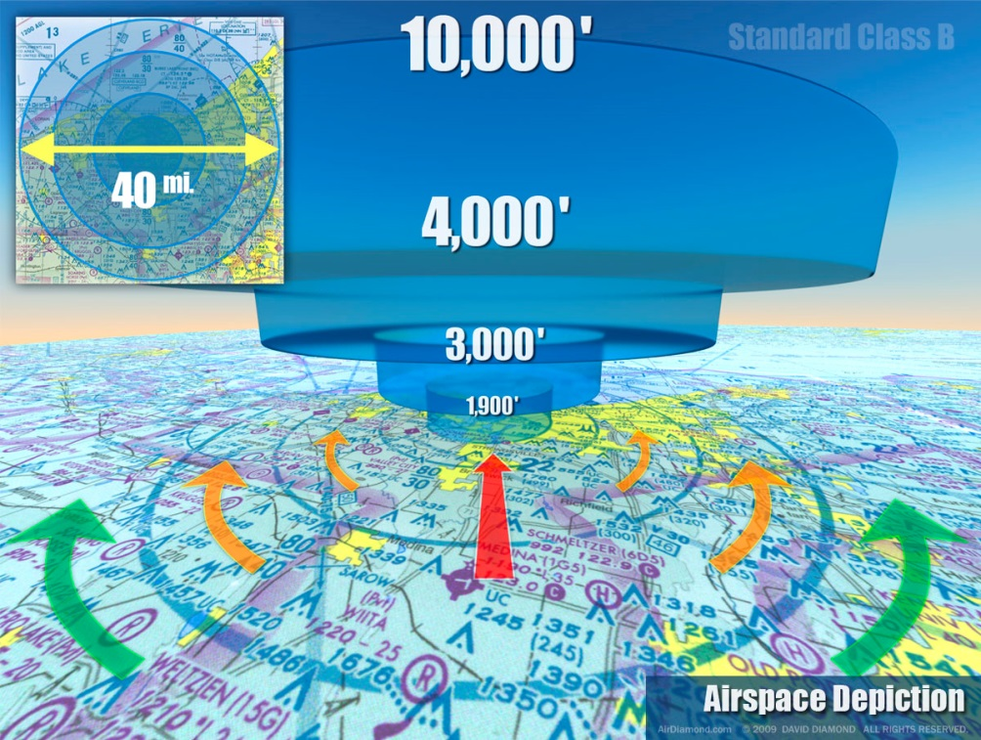









7
6
ORD Arrival
Airspace
$$A_{1}^{ORD}$$
$$A_{5}^{ORD}$$
1
4
2
5
MKE
8
FL100
FL090
FL070
3
ILS
$$A_{1}^{MKE}$$
ORD
ILS
ILS
$$A_{4}^{ORD}$$
MDW
$$A_{2}^{ORD}$$
ORD Departure
Airspace
$$A_{2}^{MDW}$$
$$A_{3}^{ORD}$$
$$A_{1}^{MDW}$$

